Slide 1








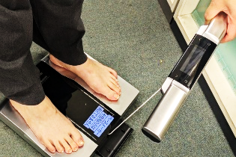
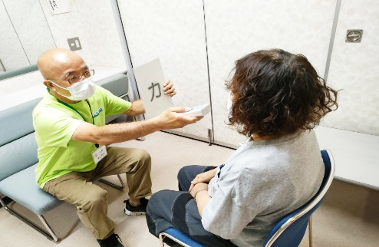

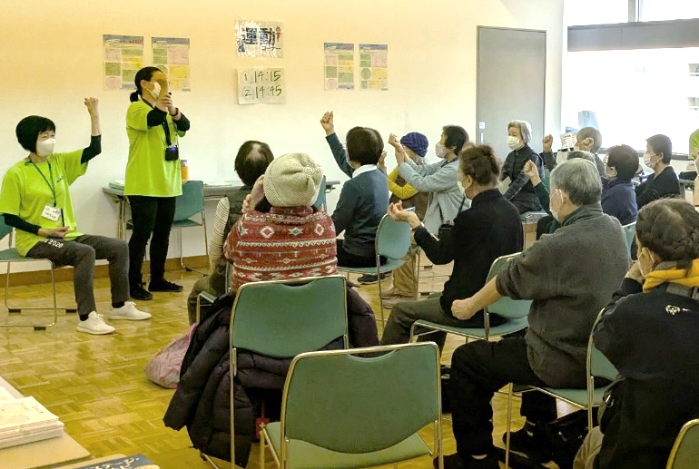
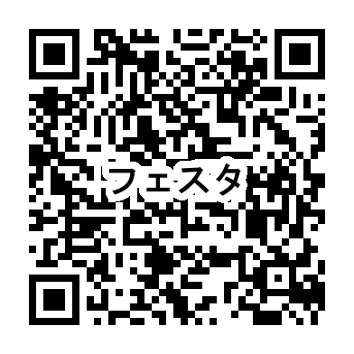

～誰でも歓迎！ 気軽におためしDAY～
～誰でも歓迎！ 気軽におためしDAY～
9/16 14:00~15:30
入場
無料
火
申込
不要
会場：シビックセンター
4階シルバーホール
測定
コーナー
運動
コーナー
片足立ち上がりテスト、滑舌測定、
握力測定など…フレイルの兆候を
その場でチェックできます★
各部位の筋肉量を確かめてみましょう！
フレイル予防にお勧めの運動や
ストレッチを、フレイルサポーター*
と一緒にやってみましょう♪
*フレイル予防推進活動を行う区民ボランティア
時間①：14:15 ~ (15分間程度)
時間②：14:45 ~ (15分間程度)
発見
コーナー
フレイル予防に関する区のイベントチラシや
情報誌をたくさんご用意しております。
「実はこんな近所にワクワクすることが!?」
といった新たな発見はもちろん、
新しい趣味活動や仲間作りの
ヒントも見つかるかも❤
「フレイルチェック」の一部を気軽に体験できる
年齢不問、入場無料、出入り自由のイベントです！
「フレイルって何？」「自分にはまだ早いかな」という方こそ
是非お立ち寄りいただき、この機会にフレイル予防に触れてみませんか？
文京区 フレイル予防 HP
文京区 フレイル予防 HP
※フレイルとは：加齢とともに心身の活力が低下し、少し弱った状態で、健康と要介護の間の段階
事業に関するお問合せ：文京区高齢福祉課 社会参画支援係 ☎:03-5803-1203

